Slide 1


Nói và nghe:
Kể chuyện: Sự tích cây khoai lang
Giáo viên: Bùi Thị Nhã
Lớp: 2B
Năm 2024 - 2025

Slide 2


Nói và nghe

Slide 3
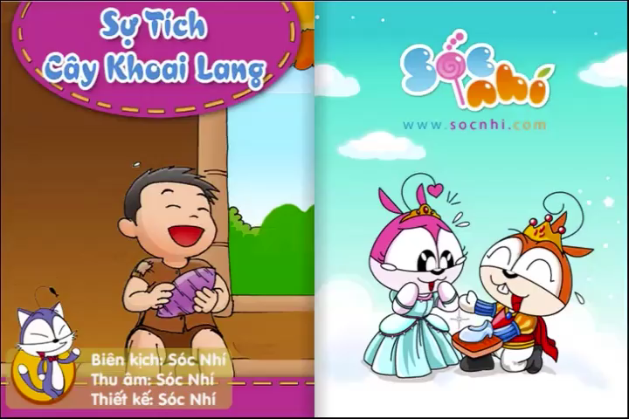

Slide 4
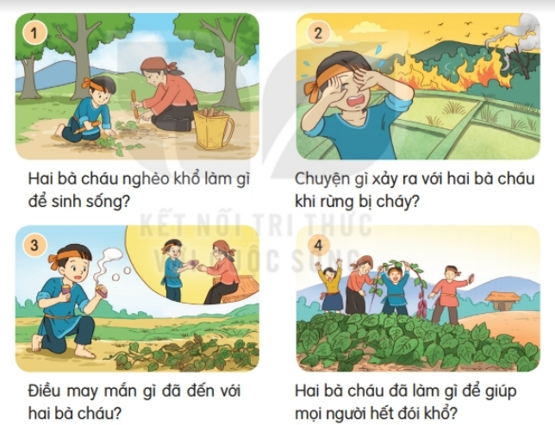

Slide 5



CỦNG CỐ BÀI HỌC

